Slide 1
NASTANak NOVCA, BANKI I SVJETSKOG DANA ŠTEDNJE
JU Srednja ekonomska škola, Sarajevo
Oktobar, 2017

Slide 2
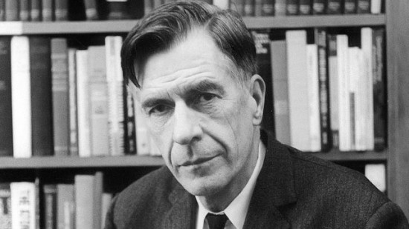
NOVAC
Novac je sredstvo pomoću kojeg se obavlja razmjena.
„Novac zapravo nije ni više ni manje nego upravo ono što je on uvijek o njemu mislio - to jest, ono što se obično daje ili prima prilikom kupovanja ili prodaje roba, usluga i drugoga.“ ( Galbraith, 1975.)

Slide 3
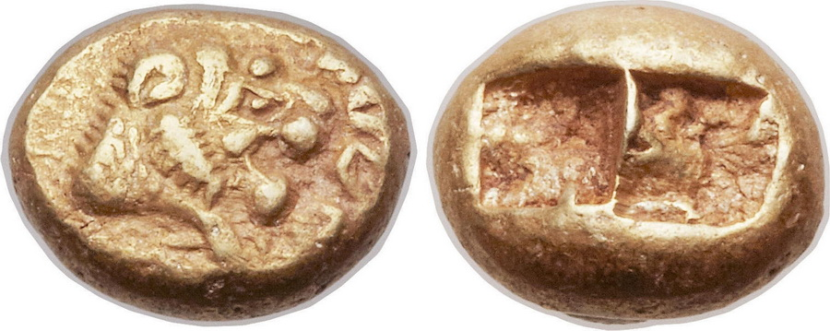
Novac = latinska riječ „pecunia“= bogatstvo
.Korijen riječi potječe od riječi „pecus“ što znači stoka.
U primitivnim zajednicama stočarskih naroda stoka se upotrebljavala kao sredstvo razmjene, a služila je kao naturalni novac.

Slide 4
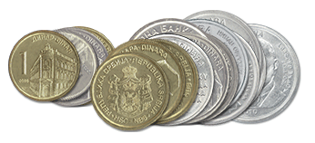
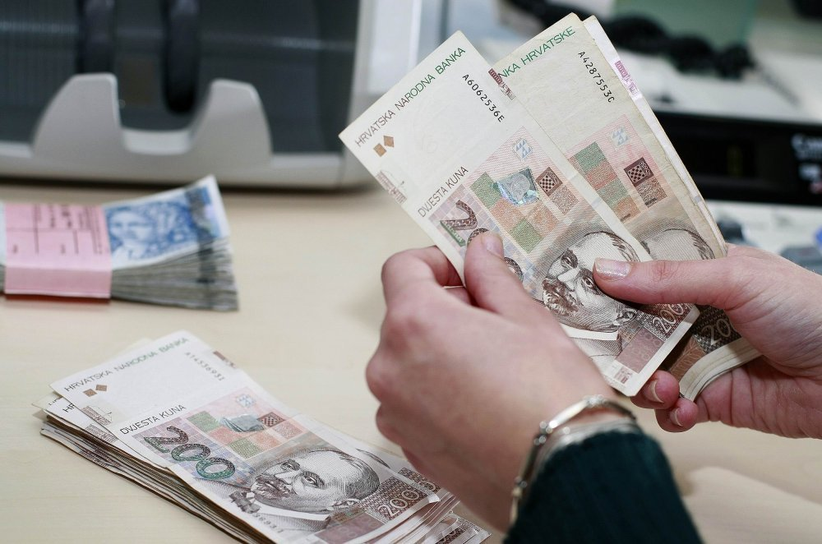
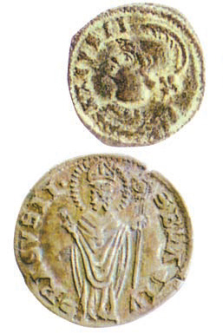
FAZE razvoja novca
Novac je kao sredstvo razmjene i plaćanja prošao kroz nekoliko faza u historiji ljudskog roda. Te faze očituju se kao:
Faze trampe
Faza robnog novca
Faza bankovnog novca
Faza modernog načina financijskih transakcija

Slide 5
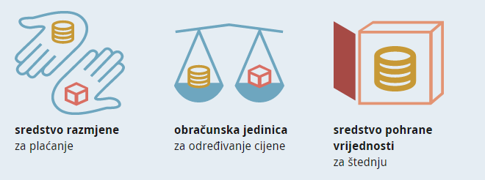

Slide 6
Potrebu za novcem izazvala je pojava privatnog vlasništva i razvitakdruštvene podjele rada, ali i razvitak trgovine s kojom raste potreba za novčanim oblikom vrijednosti.
U historiji su zabilježeni raznovrsni, ali i veoma interesantni predmeti koji su služili kao sredstvo razmjene.

Slide 7
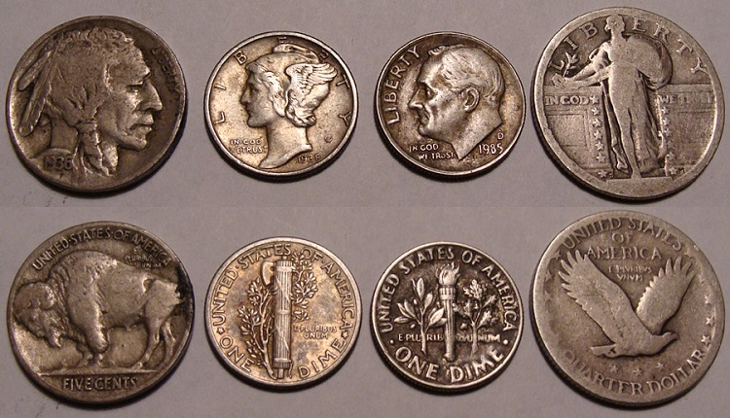
PRIMITIVNI OBLICI NOVCA:
Krzno
Stoka
Školjke
Duhan
Riža
Komadi metala (željezo, bakar, srebro, zlato)
Kamenje

Slide 8
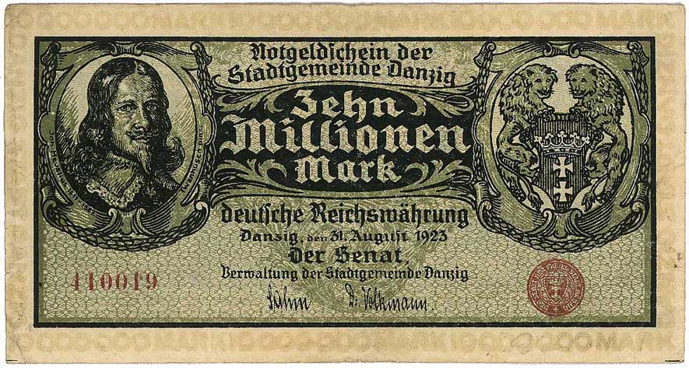
Proces razvoja različitih oblika razmjene robe predstavlja proces nastanka novca.
Novčani oblik razmjene javlja se u situaciji u kojoj je robna proizvodnja dovoljno razvijena, a društvena podjela rada raširena.
Tokom razmjene dobara javljaju se teškoće koje su zahtijevale upotrebu jednostavnijeg oblika razmjene odnosno dovele su do otkrića novca.

Slide 9
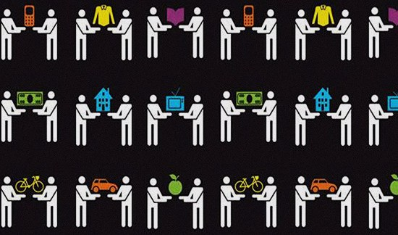
Nastanak novca je bio dug ekonomski proces.
Kao novac se prihvata stoka.
TRAMPA je oblik trgovine u kome se roba i usluge neposredno mijenjaju za druge robe i usluge bez korištenja novca. Iako izgleda kao najjednostavniji oblik razmjene.

Slide 10
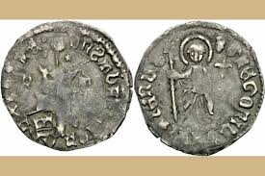
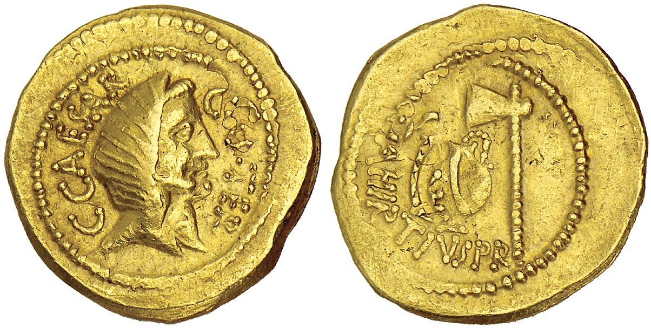
ROBNI NOVAC se pojavio u obliku raznih stvari koji su bili produkt ljudskog rada gdje pojedine robe služe kao novac.
Do 19. stoljeća roba kao novac iskazivala je svoju vrijednost u metalima (zlato, srebro)

Slide 11
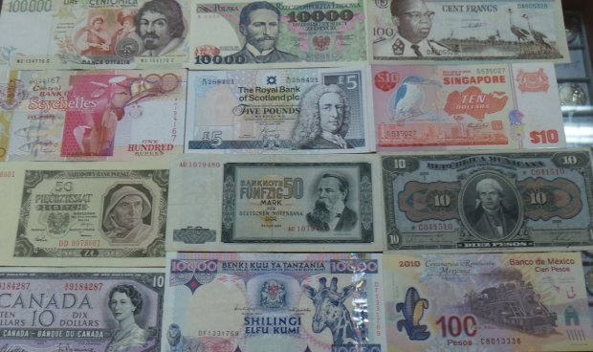
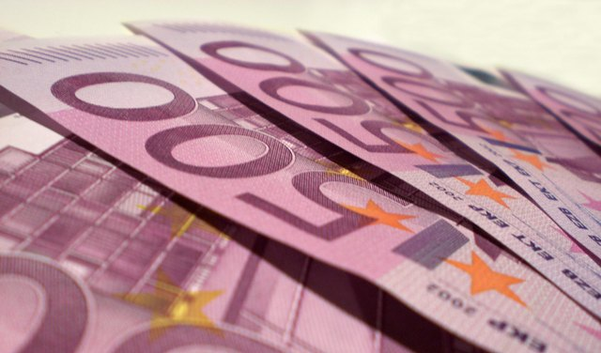
PAPIRNI NOVAC ima niz prednosti u odnosu na metalni zbog njegove jeftinije proizvodnje i jednostavnijeg vršenja financijskih transakcija, te se lako prenose i skaldište.

Slide 12
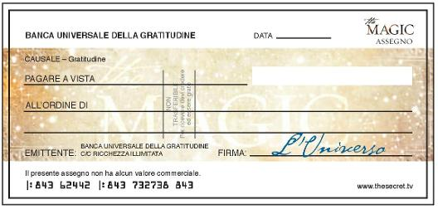
U današnje vrijeme imamo novac u obliku bankovnog novca tj. čekova.
Moderni bankarski sistem omogućio je sinergiju svih vrsta računa gdje je elektronski sistem plaćanja postao temeljni način suvremenog plaćanja.

Slide 13
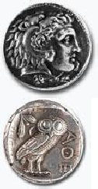
Prvi novac nastao je u 7. stoljeću u Libiji, Maloj Aziji.
Taj je novac izrađivan od elektruma (prirodne slitine zlata i srebra).
U izradi novca koristilo se zlato, srebro, bronza, bakar i mjed.

Slide 14
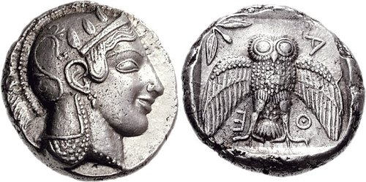
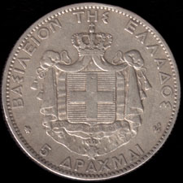
Antička drahma
Prvi novac je izgrađivan ručno.
16. stoljeće – prve mašine za kovanje novca.
U antičko vrijeme stare Grčke i grada Rima novac su uglavnom izdavale države i vladari.
U staroj Grčkoj svaka država je imala svoju vladu i one su imale pravo izdrađivati svoj novac.
Na novcu se nalaze likovi božanstava i junaka.
Tetradrahme i didrahme – današnji naziv valute drahma.
Moderna drahma iz 1874.

Slide 15
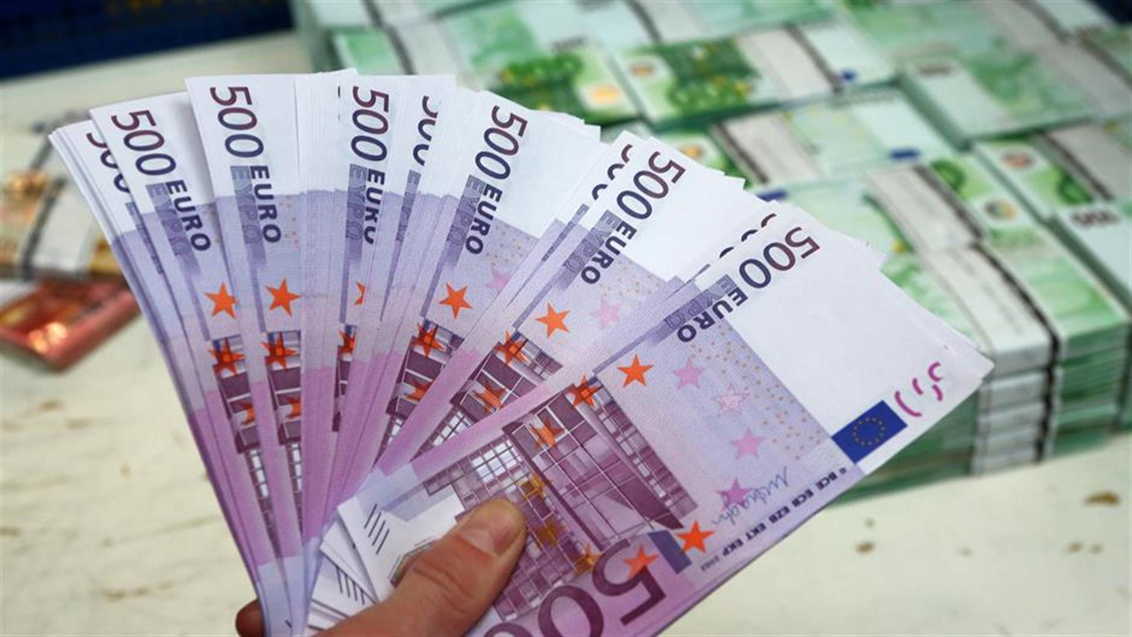
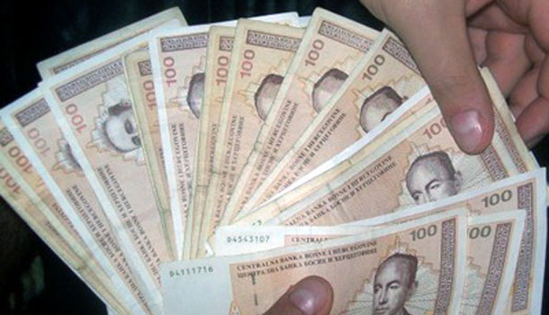
DANAŠNJI NOVAC

Slide 16
“Ušteđeni novčić je zarađeni novčić.”

Slide 17
BANKE
Institucija koja prikuplja novčana sredstva (depozite), odobrava kredite i obezbjeđuje transakcijski novac (plaćanja).

Slide 18
ŠTA SU TO BANKE ?
Banke su institucije od javnog interesa
Koncetracija štednje stanovništva
Kontrola ponude novca
Nediskriminatoran pristup kreditima I drugim finansijskim uslugama
Sprečavanje koncentracije finansijske snage u rukama nekoliko institucija
Kreditiranje države
Podrška sektorima sa specijalnim kreditnim potrebama
Javni interes se štiti visokom regulacijom bankarskog sektora
Regulacija poslovanja banaka ima tri aspekta:
Ekonomsko regulisanje
Prudenciono regulisanje
Informaciono regulisanje

Slide 19
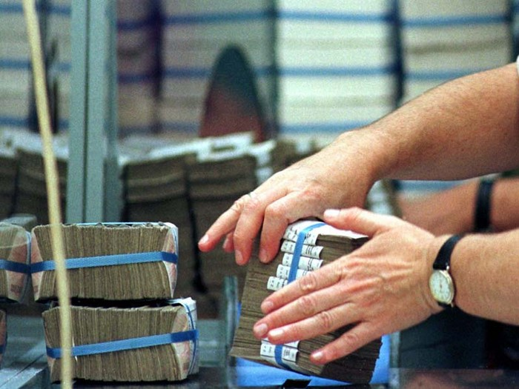
Ekonomsko regulisanje treba da obezbjedi osnivanje i rad samo onih banaka koje će biti u stanju na osnovu finansijskih karakteristika i moralnog kredibiliteta rukovodstva, da uspješno posluju, štite interese akcionara i ulagača neugrožavajući monetarnu stabilnost zemlje.
Informaciono regulisanje treba da obezbjedi uticaj tržišne discipline na ponašanje banaka. Podrazumijeva obavezu banaka da objavljuju relevantne informacije na osnovu kojih tržišni učesnici mogu da sagledaju finansijsku poziciju I elemente poslovanja date banke.
Prudenciona regulacija podrazumijeva uspostavljanje zahtjeva i limits u odnosu na poslovanje banaka s ciljem obezbjeđenja sigurnosti i pouzdanosti bankarskog sistema.

Slide 20
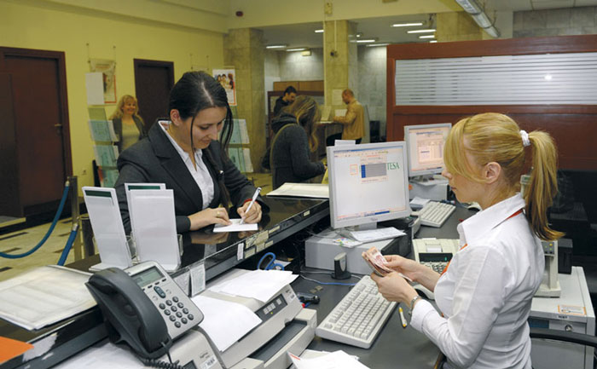
Banke moraju a poštuju sljedeće prudencione zahtjeve:
Održavanje minimalne likvidnosti
Ograničavanje kreditnog rizika
Ograničavanje koncentracije rizika
Obezbjeđenje adekvatnog nivoa kapitala

Slide 21
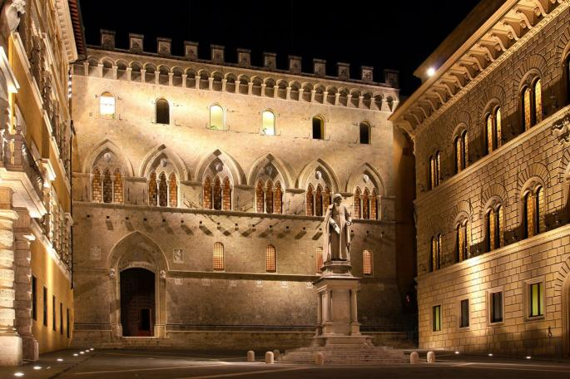
HISTORIJAT BANAKA
I faza: pojava kovanog novca (između VII I V vijeka p.n.e. do kraja XIV vijeka)
U Babilonu privatne kuće (tezauri)- čuvanje robe (najčešće hrane) I njeno pozajmljivanje ( u naturalnom obliku , do sljedeće žetve I uz visoku kamatu)
U antičkoj Grčkoj se razvija safarski (mjenjački posao)- trapezari (trapeza- klupa- bank), razvija se zaduživanje uz hipoteku , što je omogućilo pojavu komercijalnih kredita.
Pionir među bankama
Monte dei Paschi di Siena je osnovana 1472. godine i najstarija je na svetu. I danas radi, i zapošljava oko 30.000 ljudi. Treća je po veličini banka u Italiji.

Slide 22
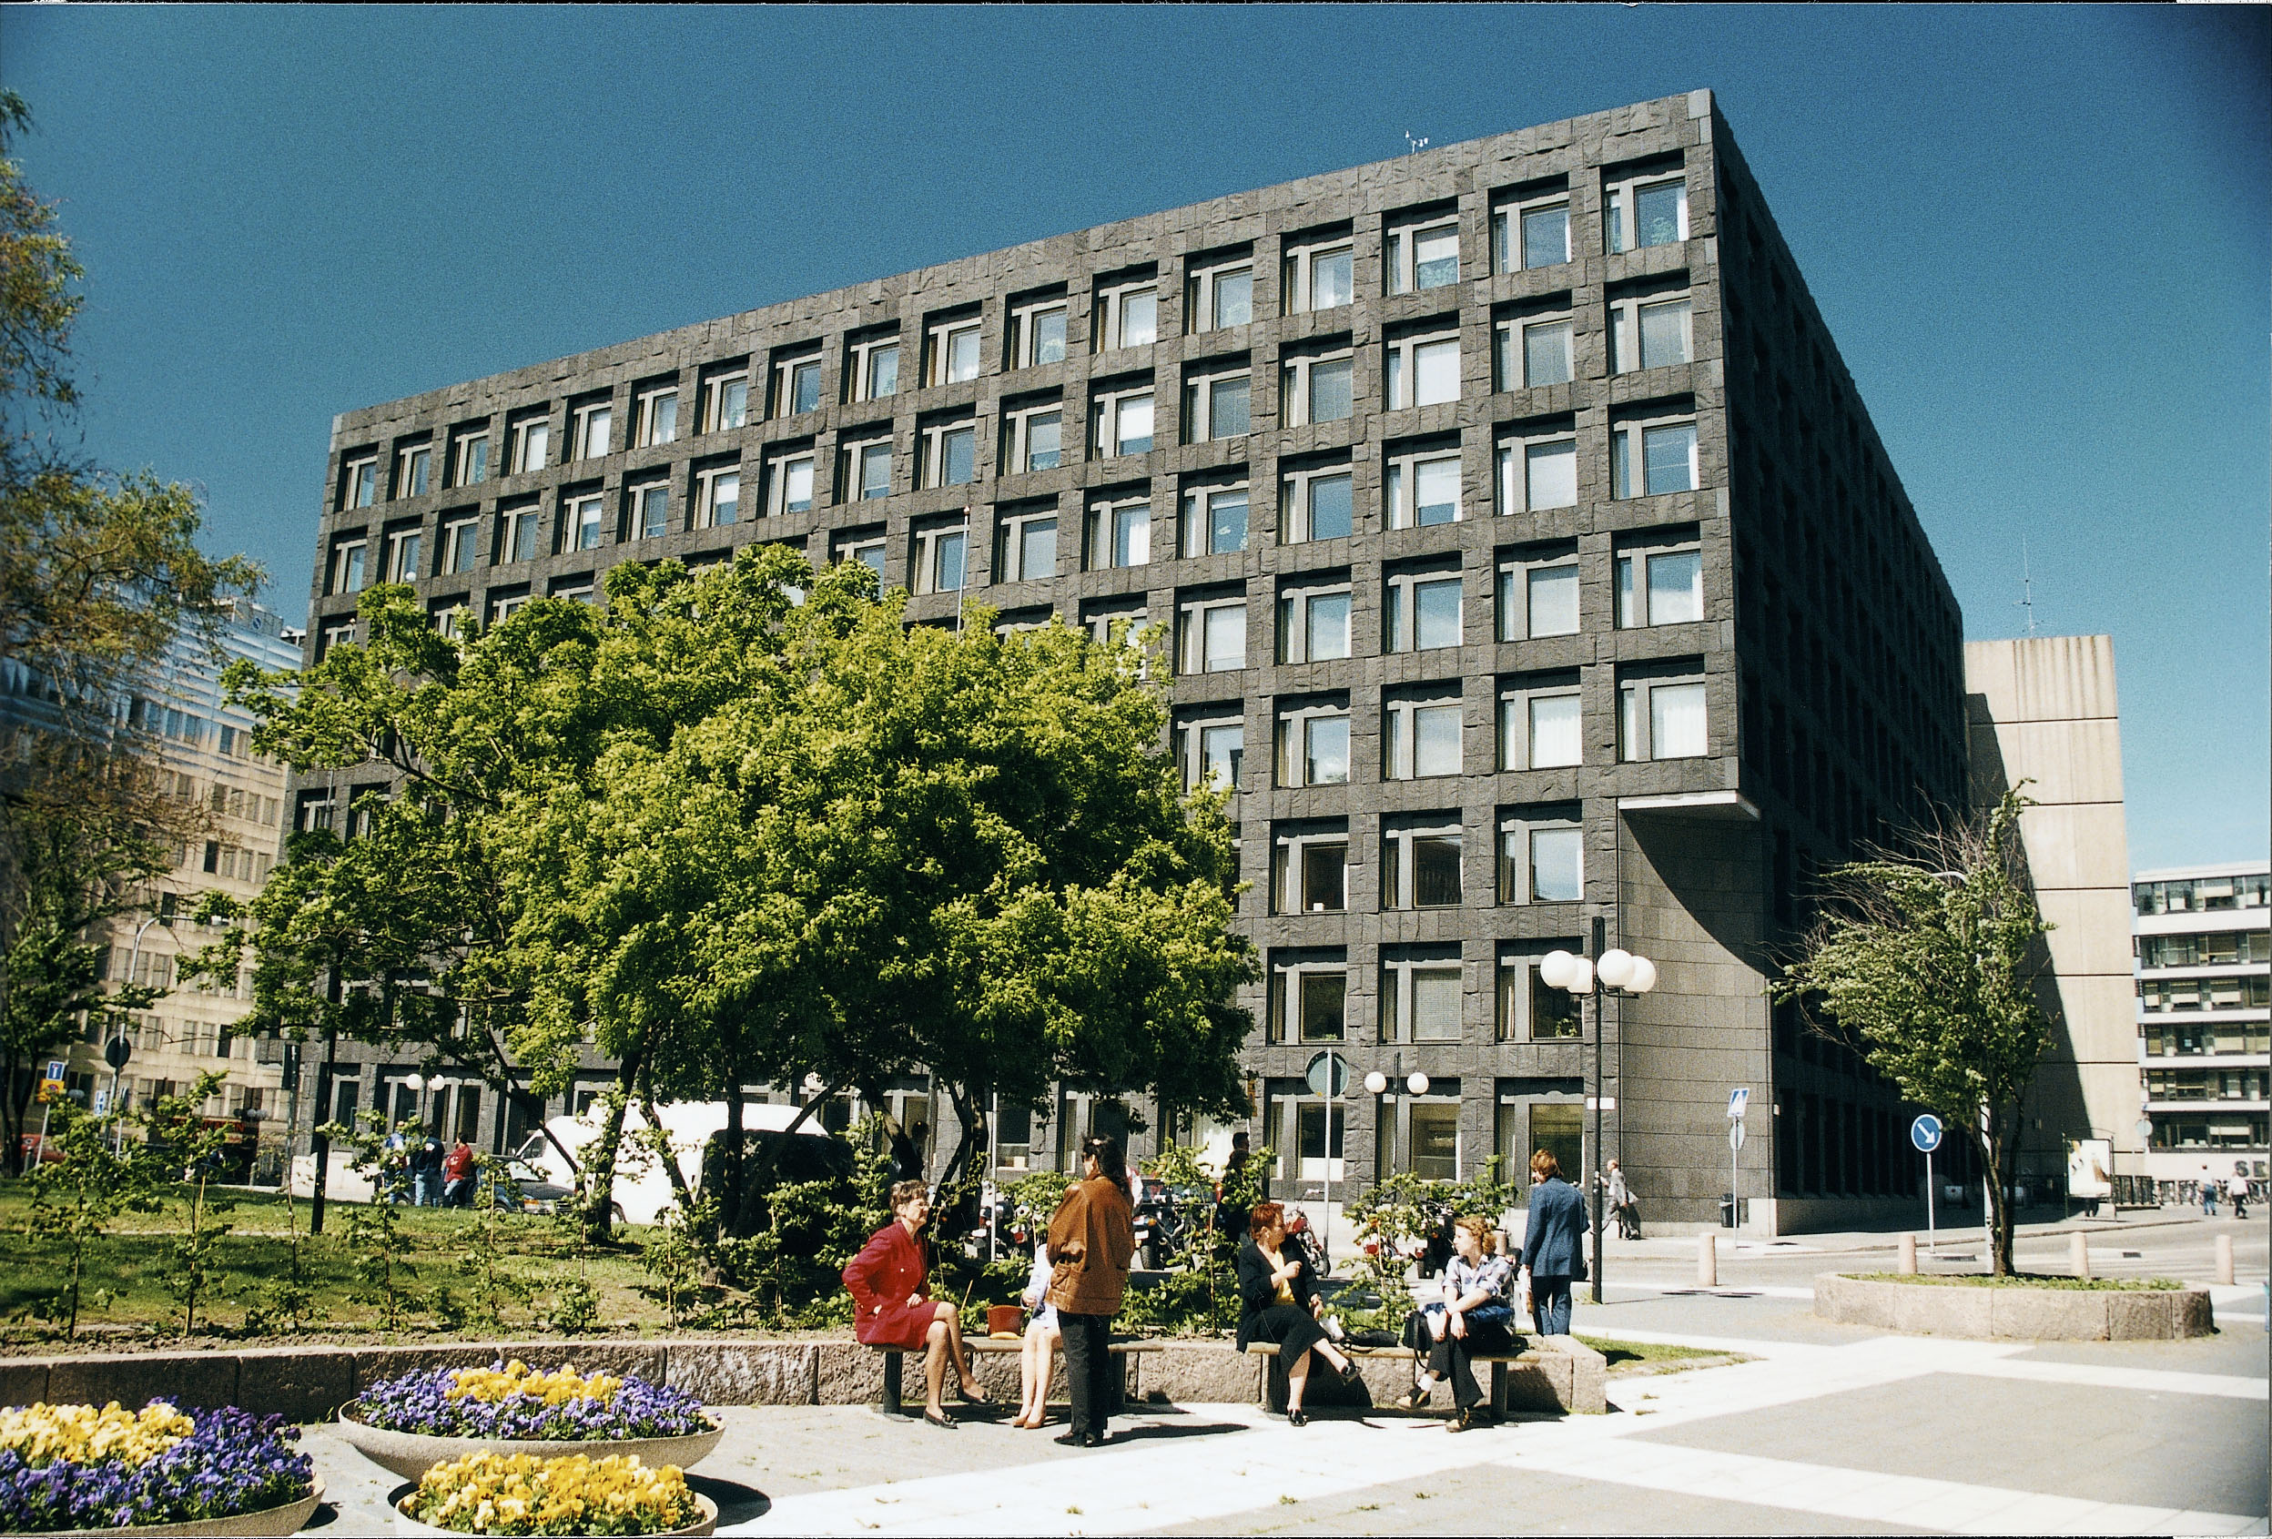
Mjenjački I založni poslovi
Tokom III vijeka mjenjački i zajmovni poslovi prenose se u Rim gdje dostižu vrhunac
Bankari - "argentarius" primali su depozite i štedne uloge, i odobravali kredite i posredovali u novčanom prometu.
Sa padom Rimske imperije se zaustavlja sinamičan razvoj bankarskih aktivnosti, usljed invazije Varvara I vjerskih predrasuda.
U feudalizmu je dugo mjenjački posao bio jedini posao
Sa razvojem trgovine se ponovo javlja novčani obračun , koji je vršen putem mjenice, obzirom da je nošenje metalnog novca bilo jako rizično ( pojava novčanica).
Riksbanken - "Kralju kraljevo!"
Švedska nacionalna banka Riksbanken je najstarija centralna banka na svetu, a četvrta najstarija banka koja i danas radi.
Riksbanken je počela sa radom 1656. godine.

Slide 23
II faza od XIV do kraja XVIII vijeka
Pojava specializovnih novčanih ustanova
Prva banka u historiji bankarstva je Casa di Sant Georgio, osnovao je 1407. guverner Đenove.
Poslovi platnog prometa kako bi se olakšale međunarodne novčane transakcije;
Banke se razvijaju iz zalagonica širom Evrope;
Izdavale su se potvrde o primanju zlata na čuvanje na osnovu kojih su vlasnici mogli da podignu svoje zlato
Štampale su se potvrde, koje su glasile na banku- pozajmljivali plemićima I poduzetnicima za kamatu. Koristile su se za investicije, državnu I ličnu potrošnju.

Slide 24
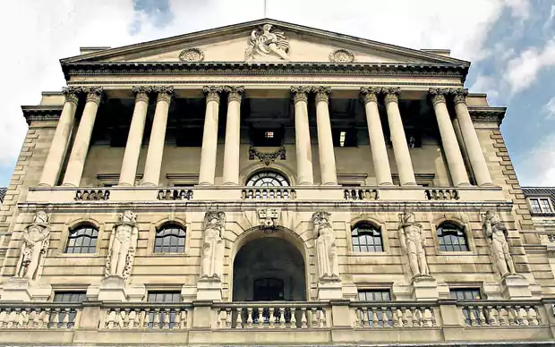
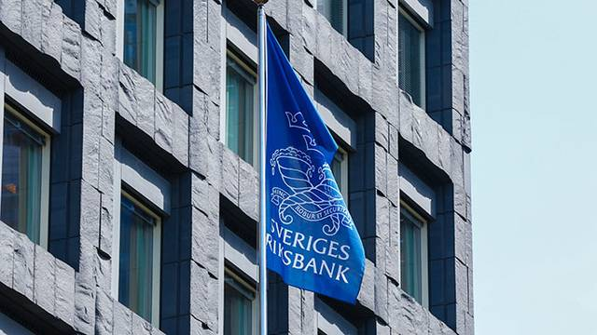
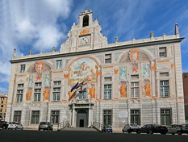
Banke su počele da stvaraju novac !
Preteča CB I regulisanja ponude novca od strane države zbog falsifikovanja novca 1609. Godine u Amsterdamu se osniva banka u vlasništvu grada.
1668. Osniva se I CB- Švedska Riksbank
1694. The Bank of Engeland radi finansiranja države u ratnim uslovima

Slide 25
III faza početkom XIX vijeka
U Engleskoj, a zatim I u drugim zemljama osnivaju se velike akcionarske banke
U periodu indutrijaliizacije Engleska je imala najveću koncentraciju trgovačkih banaka što je omogućilo koncentraciju velike sume novca I realizaciju značajnih tehničko- tehnoloških otkrića
Javila se potreba za dugoročnim I velikim kreditima za potrebe finansiranja kreditima novonastalih industrijskih preduzeća.
Zato su banke počele da udružuju kapital I koncentrišu ogromna tuđa sredstva I stavljaju ih na raspolaganje trgovini I industriji.

Slide 26
Popis banaka u Federaciji Bosne i Hercegovine
Addiko bank d.d. Sarajevo
ASA Banka d.d. Sarajevo
Bosna Bank International d.d. Sarajevo
Intesa Sanpaolo Banka d.d. Bosna i Hercegovina
Komercijalno-investiciona banka d.d. V.Kladuša
NLB Banka d.d., Sarajevo
Privredna banka Sarajevo d.d. Sarajevo
ProCredit Bank d.d. Sarajevo
Raiffeisen Bank d.d. BiH
Razvojna banka Federacije BiH
Sberbank BH d.d. Sarajevo
Sparkasse Bank d.d. BiH
UniCredit Bank d.d. Mostar
Union banka d.d. Sarajevo
Vakufska banka d.d. Sarajevo
ZiraatBank BH d.d

Slide 27
"Banka je mjesto gdje ti pozajmljuju novac ako dokažeš kako ti nije potreban“

Slide 28
Svjetski dan štednje

Slide 29
Štednja je čuvanje materijalnih dobara ili novca.
Razlikujemo materijalnu, novčanu, individualnu, kolektivnu, dobrovoljnu i prisilnu štednju.
Veliko ekonomsko značenje ima štednja sredstva za rad, predmeta rada i radne snage.

Slide 30
Jako je rasprostranjena štednja novca, i to redovnim ulaganjem novca u štedne ustanove, banke ili poštanske štedionice.
Štedne ustanove izdaju posebne štedne knjižice.
Gomilanjem mnogobrojnih sitnih štednih uloga prikupljaju se velika novčana sredstva, koja se mogu iskoristiti za postizanje krupnih ekonomskih ili drugih društvenih ciljeva.

Slide 31
31. oktobar
31.10.1924. godine su se u Milanu sastali predstavnici svjetskih štednih institucija, u nadi da će pronaći izlaz iz krize koja je nastala kao posljedica prvog svjetskog rata.
Na tom skupu 1924.g. istaknuta je važnost štednje za razvoj čovječanstva i važnost borbe protiv svakog oblika rasipništva.

Slide 32
Tu je odluku donijelo 350 delegata iz 27 zemalja svijeta koji su predstavljali oko 100 milijuna štediša. Time je započeta era promišljanja o očuvanju postojećih resursa i promjena u njihovom korištenju.

Slide 33
Ukupna štednja istaknuta je kao dokaz zrelosti jednog gospodarstva i njezinih stanovnika.
Obilježava se širom svijeta na način da kreditne institucije najčešće daruju štedne kasice, nagrađuju najvjernije štediše, doniraju određena sredtva u dobrotvorne svrhe, otvaraju svoja vrata najmlađima koji imaju priliku posjetiti banke i saznati nešto o njihovom poslovanju.

Slide 34
“Štedimo novac, ali i prirodne resurse koji su ograničeni i s kojima treba raspolagati savjesno!”

Slide 35
Hvala za pažnju !

